Slide 1

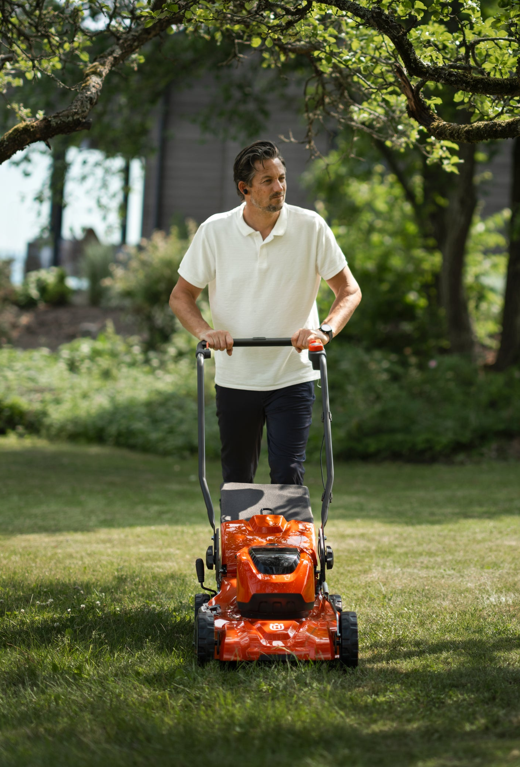

LB448IV
CARACTERISTIQUES TECHNIQUES
Surface de pelouse +/- 20% | m2 | 800
Moteur | V | Li-ion 36
Type de moteur / puissance | /W | Brushless / 1200
Mode d’avancement |  | Tracté
Largeur | cm | 48
Carter |  | Aluminium
Hauteur de coupe | mm | 30 à 50
Contenance du bac de ramassage | l | - / MULCHEUSE
Mulching |  | Carter mulching
Poids (sans batterie) | Kg | 24,5
Kit mulching |  | -

